Slide 1
Pengembangan dan Pengelolaan Rawa Berkelanjutan Edisi II
Pengantar Launching Buku
Direktur Pengairan dan Irigasi
Abdul Malik Sadat Idris, ST. M.Eng
4 Oktober 2021

Slide 2
ISU DALAM PENGELOLAAN RAWA
Isu Lingkungan Hidup/ Konservasi
Pengelolaan rawa sering dikaitkan dengan isu lingkungan hidup dan kehutanan;
Contoh : Pengembangan Lahan Gambut (PLG) & pengembangan rawa oleh masyarakat di Kab. Hulu Sungai Selatan yang ternyata masih masuk ke dalam kawasan hutan.
Isu Pengelolaan Air
Selain berfungsi sebagai jaringan irigasi, rawa juga menjadi sumber air juga perlu dipertimbangkan. Perlu Batasan antara rawa yang dikonservasi dan mana yang dibudidayakan.
Isu Pengelolaan Rawa
Pengelolaan rawa dikaitkan dengan penggunaan lahan rawa pada saat ini dan masa yang akan datang. Saat ini banyak lahan rawa yang sudah dibuka namun belum dimanfaatkan (rawa bokor). Kedepannya akan banyak lahan rawa yang diubah menjadi perkebunan sawit dan daerah industry. Maka dari itu pengelolaan rawa harus segera direncanakan dan dilaksanakan
Isu Regulasi Rawa
Sampai saat ini belum ada Kriteria Perencanaan (KP) Rawa, tetapi telah diterbitkan regulasi tentang rawa (Permen PUPR dan SE Dirjen). Selain itu, regulasi yang ada saat ini hanya mengatur tentang tata air rawa belum sampai kepada pengembangan rawa selain untuk pertanian (zoning)

Slide 3
DETAIL BUKU RAWA
Definisi dan Jenis Rawa
Sejarah Pengembangan Rawa
Pengelolaan dan Kebijakan Rawa
Pembagian Zonasi Rawa
Pengembangan rawa di Indonesia
Pengelolaan Air Lahan Rawa Gambut
Aspek Sosial Ekonomi
Uraian Detail Buku
Dengan kondisi empat isu tentang rawa yang berkembang di Indonesia, maka hal tersebutlah yang menjadi latar belakang penyusunan buku “Pengembangan dan Pengelolaan Rawa Berkelanjutan”, yang merupakan penyempurnaan dari buku edisi sebelumnya yang berjudul “Buku Pembangunan Rawa Berkelanjutan yang Memadukan Pendekatan Lingkungan dan Sosial-Ekonomi tahun 2015”. Bagian terpenting dari buku ini adalah pembagian zonasi rawa yang didalamnya terdapat alur pikir proses zonasi.

Slide 4
SEJARAH PENGEMBANGAN DAN PENGELOLAAN RAWA DI INDONESIA
Titik balik:
COP-13 (Conference of Parties) Climate Change Conference di Bali Desember 2007
Dialog Kebijakan Strategi Rawa
Februari 2013:
REDD+ (Reducing Emission from Deforestation and Degradation) project yang pertama
Pihak swasta mulai berinvestasi di lahan rawa
Kayu, Kertas, kelapa sawit, bio-fuel, tambak udang, dll.
Pengembangan rawa secara spontan (2.4 juta ha)
Maret 2013:
Rencana Aksi Bersama untuk memperbaiki tata kelola hutan
1920
1970-1980s
1997
2007
2013
2011-2013
Moratorium
Program reklamasi rawa oleh pemerintah dengan program transmigrasi dan produksi tanaman pangan
(1.3 juta ha)
Titik balik:
-Mega rice project Kalteng
-Krismon 1997/98
-Reformasi, desentralisasi
Dukungan politik hilang
‘Decade of neglect’
Ekspansi sektor swasta
2009
Komitmen untuk 26% penurunan GRK (Gas Rumah Kaca) pada tahun 2020.
87% dari tujuan akhir ini ditempuh dengan mengurangi emisi dari penebangan hutan dan konversi lahan gambut

Slide 5
TIMELINE KEBIJAKAN PENGEMBANGAN DAN PENGELOLAAN RAWA DI INDONESIA
National Lowland Development Strategy
(NLDS)
Masterplan Ex-Mega Rice Project (ERMP)
WACLIMAD
QANS
2008
2008
2012
2013
Next agenda?
pedoman teknis dan lainnya untuk rehabilitasi dan pembangunan berkelanjutan
pendekatan spasial, menggunakan lanskap eko-hidrologi sebagai dasar dan makro-zonasi serta manajemen unit untuk perencanaan tindakan selanjutnya
Mengumpulkan dan mengembangkan data rawa pada daerah di mana data WACLIMAD masih menunjukkan kekurangan, atau pada area yang masih belum lengkap dan pada daerah yang masih terhambat dengan penerapan kebijakan yang berkelanjutan
Fokus pada propinsi Riau dan Kalimantan Barat dan beberapa isu penting, seperti tingkat keakuratan peta gambut, identifikasi mata pencaharian yang cocok untuk daerah adaptif, penilaian daerah pertanian yang masih di bawah, identifikasi ketidakkonsistenan dan celah pada perundang-undangan
perumusan roadmap untuk daerah rawa di Indonesia
Strategi Pengelolaan Rawa Nasional-Regional
Dialog kebijakan/ harmonisasi antar sektor

Slide 6
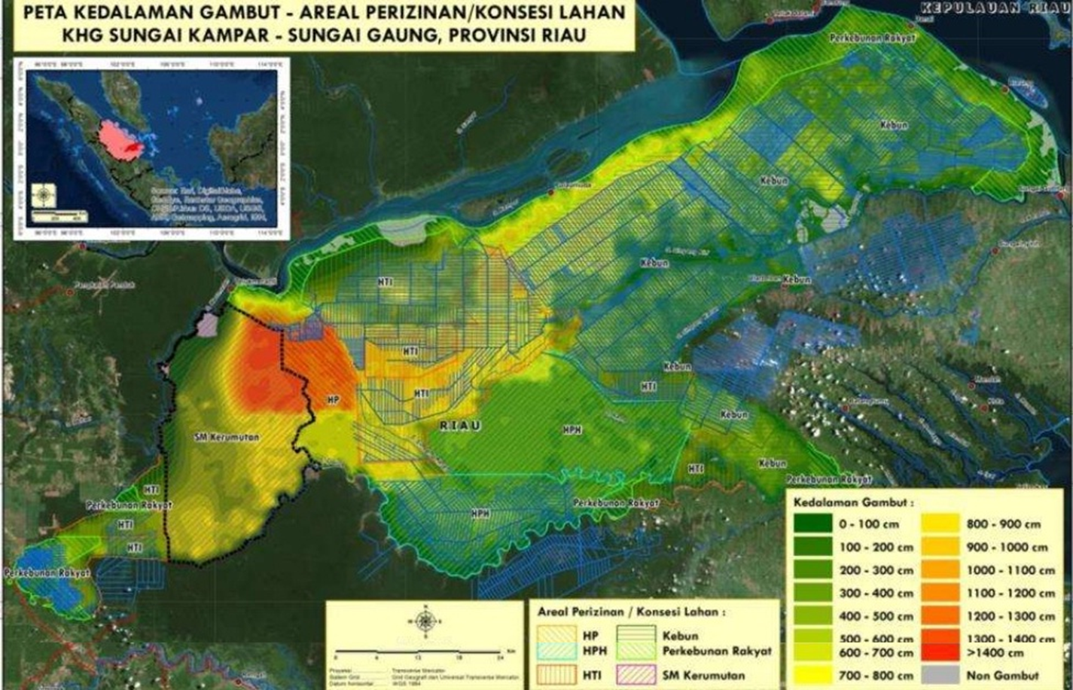
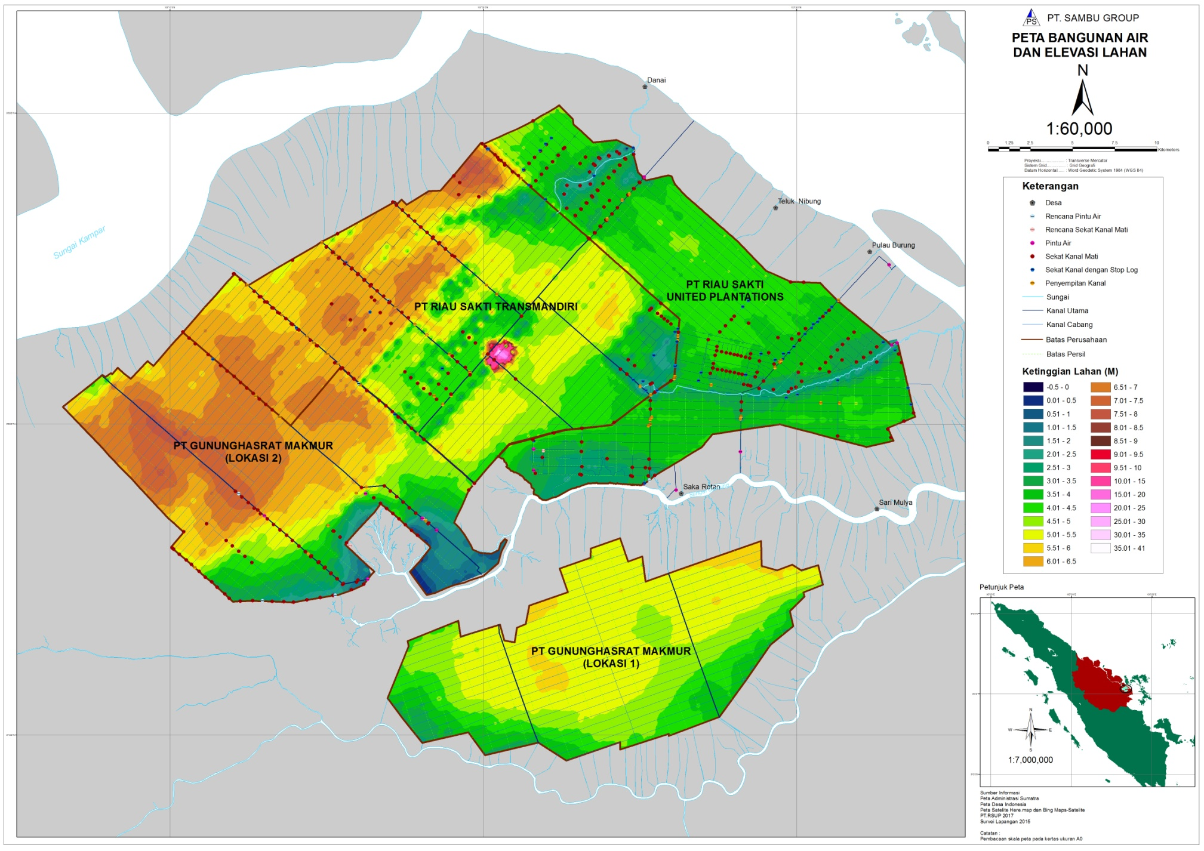
LESSON LEARN PT RSUP
Didirikan pada tahun 1986 sebagai perkebunan kelapa hibrida yang difokuskan pada intensifikasi tanaman, PT Riau Sakti United Plantations (Perke
bunan), yang berlokasi di Provinsi Riau, wilayah Timur pulau Sumatera, merupakan perkebunan kelapa pertama yang berhasil ditanam dan dibudidayakan di atas lahan gambut berpori di dunia.
Peta KHG Sungai Kampar Raung
Peta Bangunan Air Dan Elevasi Lahan Sambu Group

Slide 7
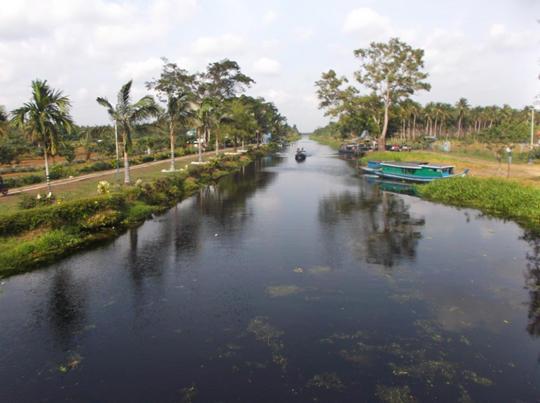
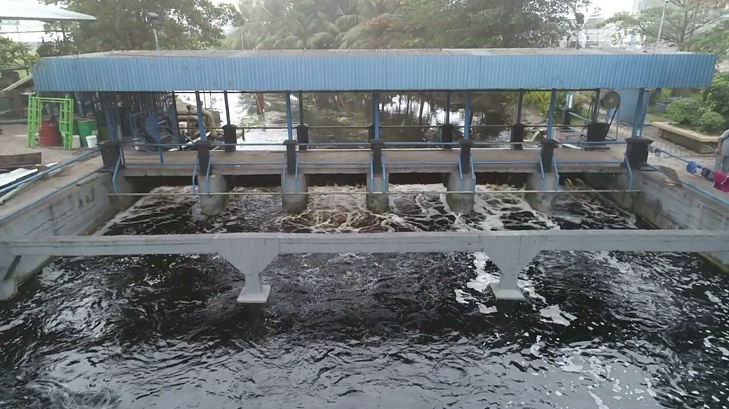
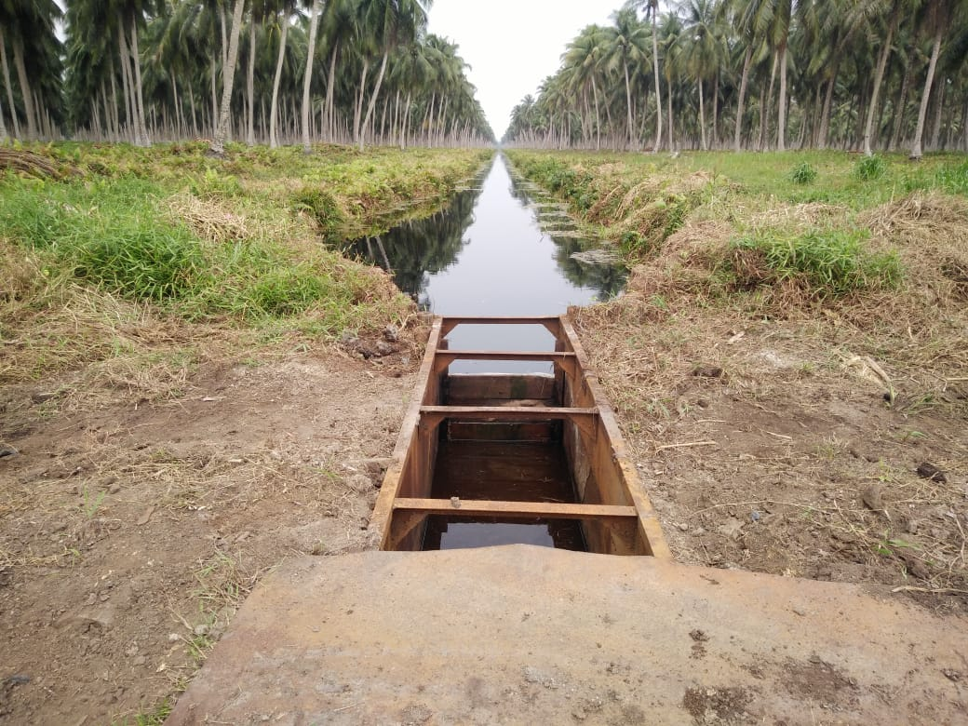
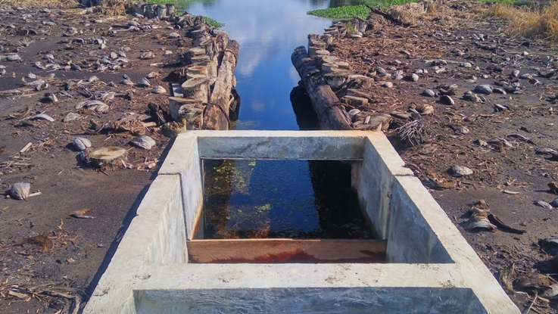
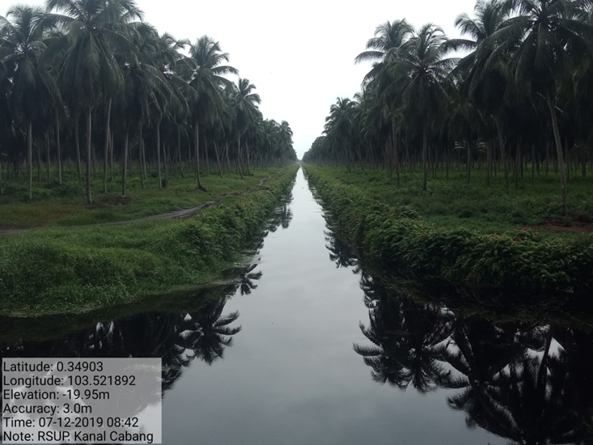
LESSON LEARN PT RSUP
Prinsip dasar sistem pengelolaan tata air tepat guna pada lahan perkebunan PT RSUP sebagai berikut :
  Prinsip 1: Bila musim hujan tidak kebanjiran dan bila musim kemarau tidak kekeringan
  Prinsip 2: Pembuatan sistem kanal yang dapat menampung air dalam skala besar sepanjang tahun dan dapat diatur jumlah airnya dengan pintu air
Kanal Utama
Pintu Air Kanal Utama 1
Sekat Kanal dengan Stop Log
Kanal Cabang
PT RSUP telah berkomitmen untuk menjaga ketersediaan air di lahan. Hal ini dapat dilihat dari penggunaan Ship Lock di Kanal Utama 1 sekitar KM 04 sebagai bentuk konservasi air agar tidak langsung terbuang ke laut.
7

Slide 8
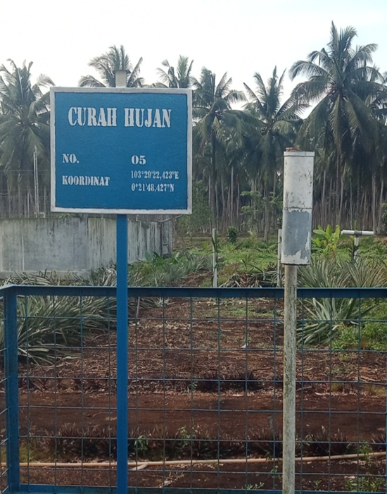
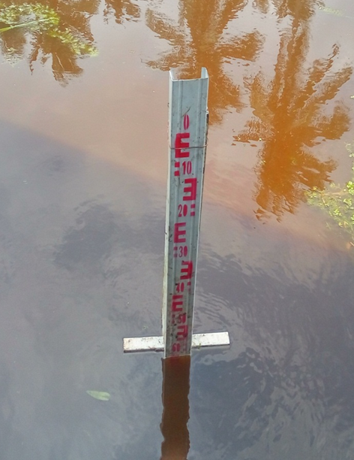
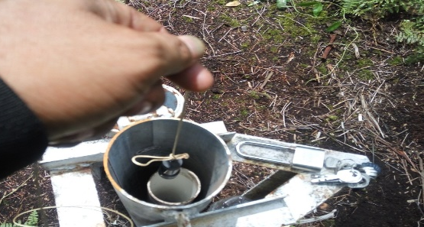
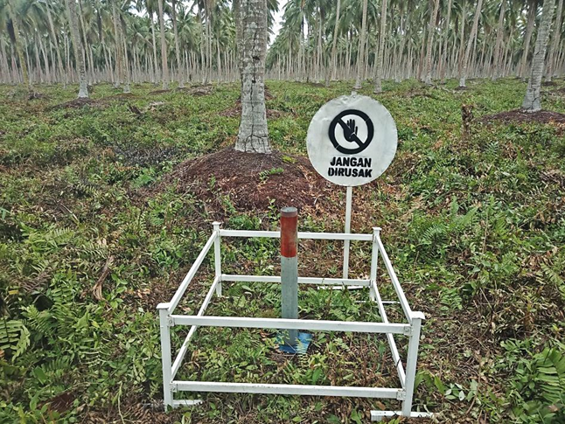
Lesson Learned: Pengelolaan Tata Air Tertutup
PT. Riau Sakti United Plantations
Pemantauan Level Air
Tata air atau kanalisasi PT. RIAU SAKTI UNITED PLANTATIONS merupakan sumber air utama bagi aspek lingkungan yang airnya berasal dari air hujan, adapun aspek lingkungan tersebut yaitu:
Kebakaran lahan
Penurunan permukaan tanah (Subsiden)
Untuk mendukung Pengelolaan tata air, dilaksanakan pemantauan atau pengukuran curah hujan, tinggi muka air tanah dan tinggi muka air kanal.
Alat ukur yang digunakan; Ombrogen, Peskal air, TMAT Manual dan otomatis.
Dasar Pemantauan dan Pengelolaan Tata Air:
Dokumen Rencana Pemulihan Ekosistim Gambut
Nomor BA-045/PEG/PKG/11/2017 Tentang Rencana Titik Penaatan Tinggi Muka Air Tanah Manual Dan Otomatis Serta Pematau Curah Hujan
SK Dirjen PPKL No S.31/PPKL/PKG/PKL.0/2/2018
Tentang Penetapan Titik Penaatan Tinggi Muka Air Tanah Manual Dan Otomatis Serta Pematau Curah Hujan
Dokumen Rencana Pemantauan Lingkungan (RKL) 1993
Curah Hujan
Peskal
Tabel Titik Penaatan Muka Air Tanah
Jumlah Titik Pemantauan TMAT |  | Pemantau Curah Hujan
Manual | Otomatis (Logger)
106 | 4 | 5
Sumur Pantau Otomatis
Subsiden Pole

Slide 9
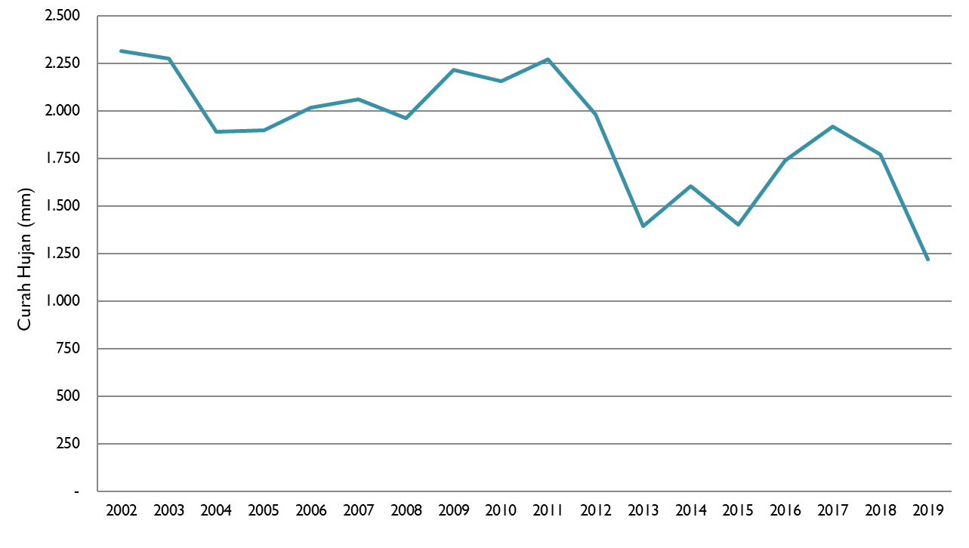
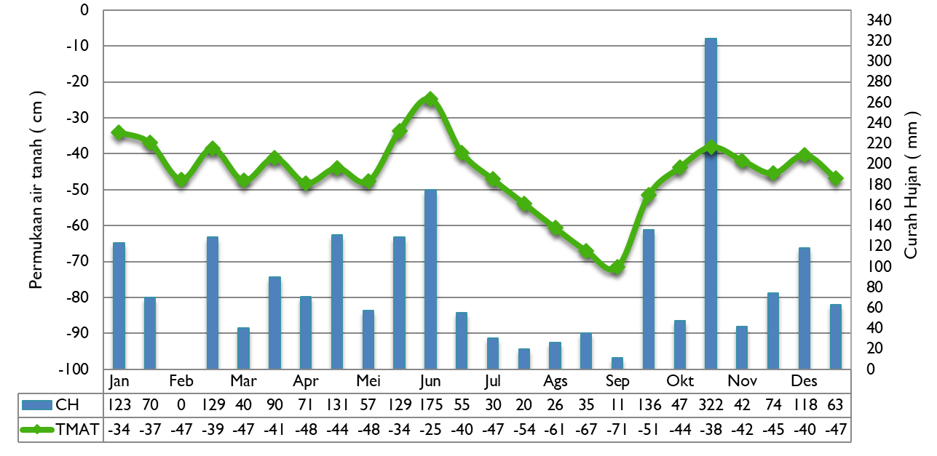
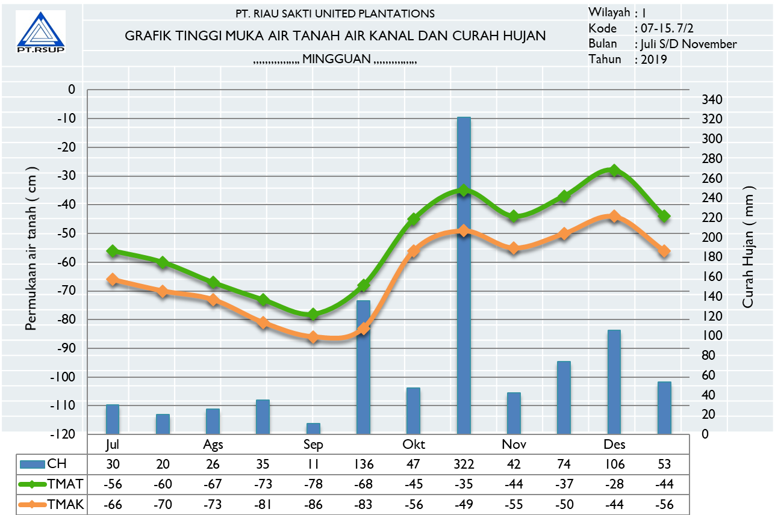
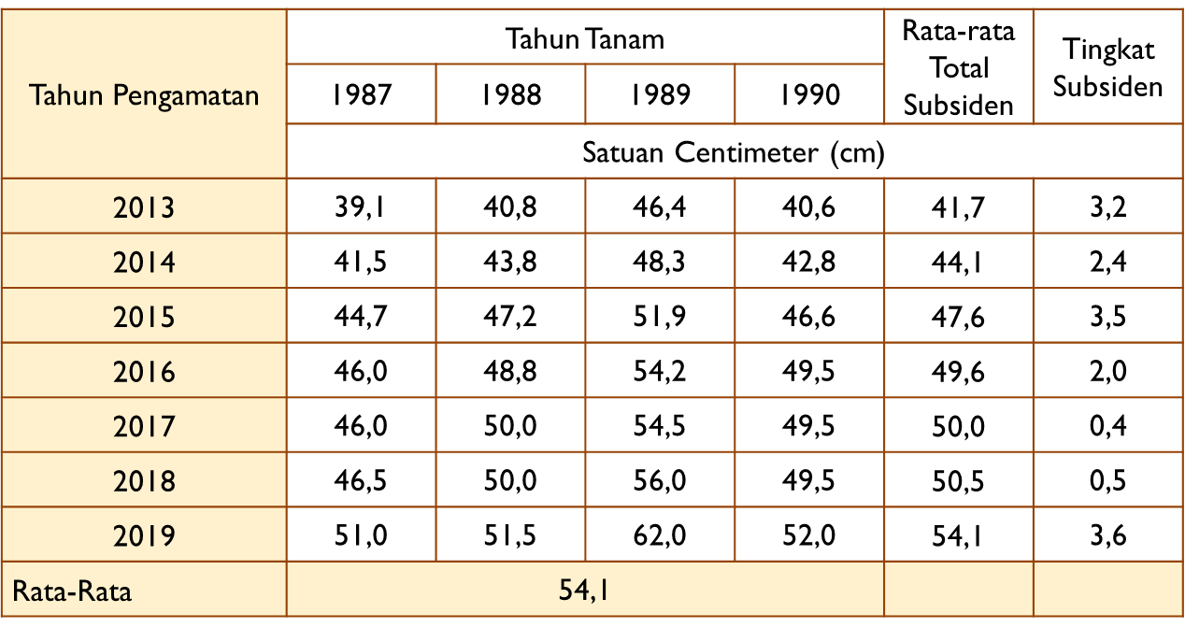
Lesson Learned: Pengelolaan Tata Air Tertutup
PT. Riau Sakti United Plantations
Pemantauan Level Air
Grafik Curah Hujan Selama 20 tahun
Grafik Tinggi Muka Air Tanah
Hubungan Curah Hujan Air Kanal & Air Tanah
Tabel Rekapitulasi Subsiden Gambut

Slide 10
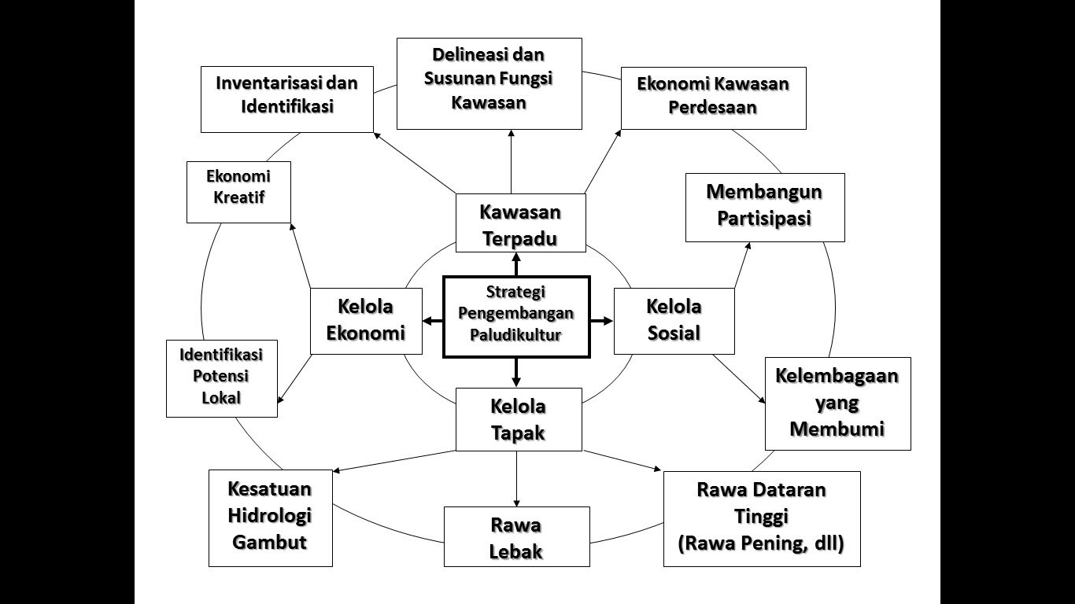
Membangun Sosial Ekonomi Masyarakat di Lahan Basah Berbasis Sistem PALUDIKULTUR
Konsep pengembangan sistem paludikultur untuk pengelolaan lahan basah lestari
V
Penerapan sistem paludikultur pada hakikatnya merupakan upaya untuk mengembalikan konsep pengelolaan lahan rawa gambut ke arah yang seharusnya, sesuai dengan daya dukung dan karakteristik lahan rawa gambut sebagai ekosistem lahan basah. Pada lahan rawa gambut yang masih alami, paludikultur dapat diterapkan agar nilai tambah suatu lahan dapat meningkat
Membangun ekonomi lahan basah dengan paludikultur berarti memperoleh manfaat ekonomi lahan basah tanpa melakukan pengeringan lahan (kondisi alami). Hal ini dilakukan dengan : (1) Memunggut tumbuhan/hewan dengan mengatur pola pemunggutan (kuota); (2) Membudidayakan tanaman asli lahan basah atau tanaman lain yang tahan genangan; (3) Melakukan rekayasa lahan agar tidak tergenang (sistem surjan, kolam tanggul, dll); dan (4) Budidaya tanaman dengan mempertimbangkan musim dan pasang-surut air (Budidaya tanaman di rawa lebak)
V

Slide 11
TERIMA KASIH

